Slide 1
Повторение по теме: «Деление обыкновенных дробей»
Автор презентации:
Учитель физики и математики
Шумилина Татьяна Борисовна

Slide 2
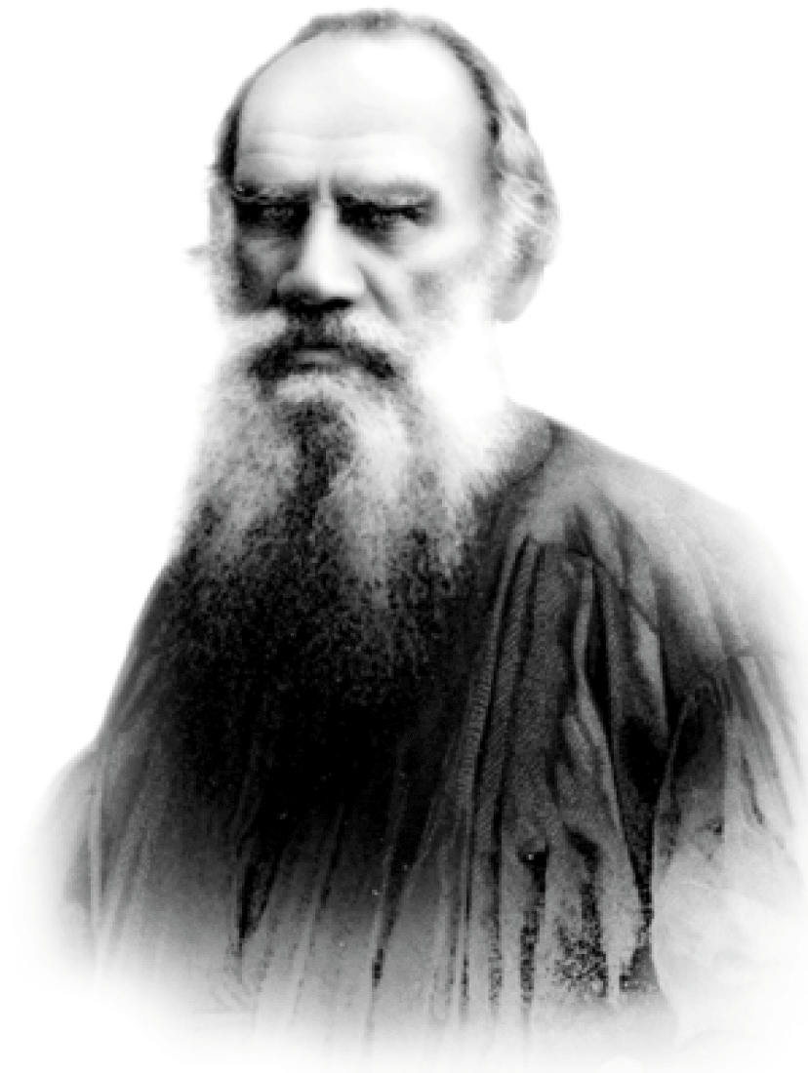
Человек подобен дроби: в знаменателе – то, что он о себе думает, в числителе – то, что он есть на самом деле. Чем больше знаменатель, тем меньше дробь.
(Л.Н. Толстой)

Slide 3
Повторим!
Какие числа называются взаимно обратными?
Найдите число, обратное числу:
2,5
0,1
200
0,6
5)

Slide 4
Повторим!
Чтобы разделить одну дробь на другую, надо …
При делении смешанных чисел, нужно сначала эти числа представить в виде …, а потом применить правило…

Slide 5
Работа с учебником.
№ 609 (б,в)

Slide 6
Работа над задачей.
№ 603

Slide 7
Подведение итогов урока.
Как разделить дробь на число, дробь на дробь?
Как выполняется деление смешанных чисел?
Для чего нужно уметь делить обыкновенные дроби?
Где данное умение может пригодиться?

Slide 8
Домашнее задание.
№ 636 № 635 (а, г) № 643

Slide 9
Спасибо за внимание.

Slide 10
Список источников:
http://kirovnet.ru/news/2012/07/17/shkola-obyazana-predostavit-uchebnik
http://pedsovet.su/
Учеб. Для 6 кл. общеоразоват. учреждений/ Н.Я. Виленкин, В.И. Жохов,А.С. Чесноков, С.И. Шшварцбурд. – 19-е изд. – М.: Мнемозина, 2006.
Поурочные разработки по математике: 6 класс./ Выгодская В.В. – М.: ВАКО, 2011.

